Slide 1
Keycloak theme 인수인계

Slide 2
Keycloak Theme 작업을 위해 알아야 될 것들
Keycloak 기본개념 및 theme에 대한 이해
https://www.keycloak.org/docs/latest/server_development/#_themes
https://dev.to/sandeepbalachandran/how-to-add-custom-theme-in-keycloak-2854
@media 태그 사용법 (모바일사이즈 CSS작업에 사용)
Form 사용 및 submit 동작 이해
https://www.w3schools.com/jsref/dom_obj_form.asp
Freemarker 개념
.ftl 파일 작성법
Freemarker 문법
https://sjh836.tistory.com/132
https://freemarker.apache.org/docs/dgui.html

Slide 3
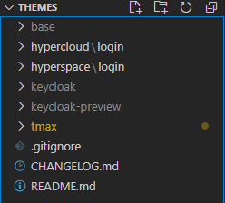
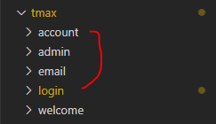
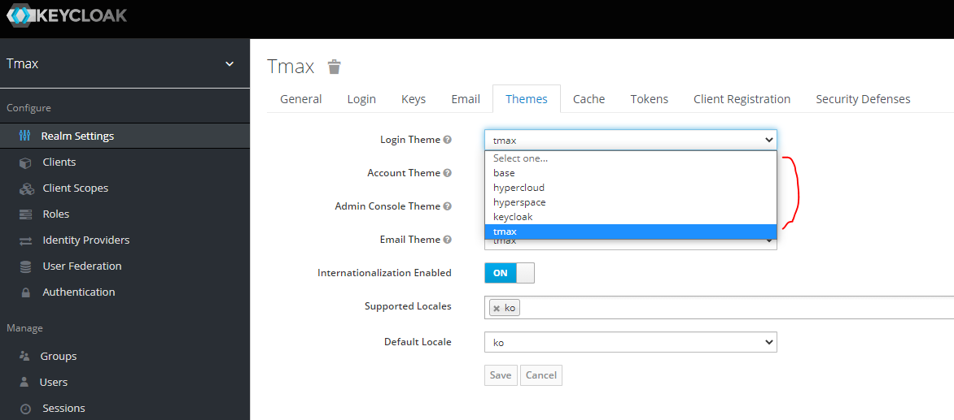
Keycloak Theme 구조
OneAccount 기본테마는 tmax폴더.
테마 기본 구성은 login, account, admin, email 폴더로 관리됨(고정)
tmax폴더 안에 login 폴더가 존재하면 Admin Console에서 Login Theme의 선택항목으로 tmax가 나옴.
고정된 폴더구조로 폴더를 추가해줘야만 정상적으로 테마추가가 됨.

Slide 4
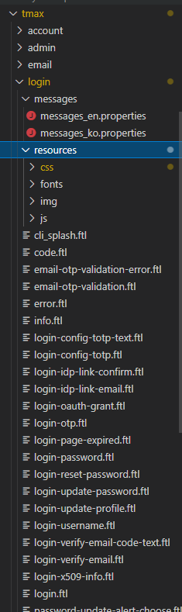
Keycloak Theme 구조 (예: tmax/login폴더)
tmax/login폴더 하위는 아래와 같이 구성돼있다. 아래의 고정된 구조로 파일들을 추가해줘야 한다.
messages : 언어파일들을 관리하는 폴더 (message_ko.properties 등의 파일명으로 관리됨)
resources: 각각의 리소스들을 관리하는 폴더들로 구성돼있음
css
fonts
img
js
.ftl 파일들 (로그인 관련 화면에 대한 파일들)

Slide 5
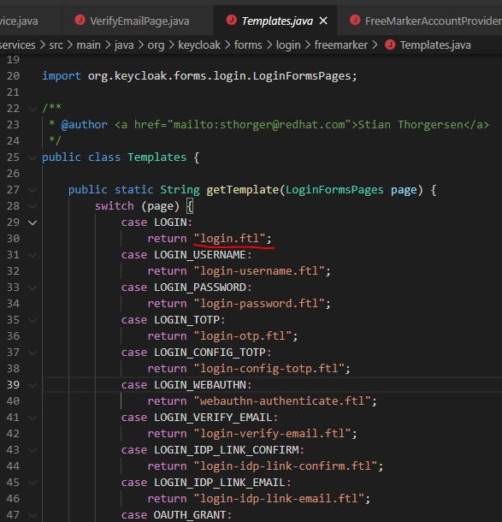
Keycloak Theme 구조
Keycloak 서버에서 상황에 따라 뿌려주는 ftl파일들은 고정되어있음.
예: 로그인 화면을 띄워줄 땐 login.ftl파일이 뿌려짐.
파일명을 수정하면 동작하지 않기 때문에 정해진 파일명만 사용해야 됨.
(Keycloak 서버 java코드 내용)

Slide 6
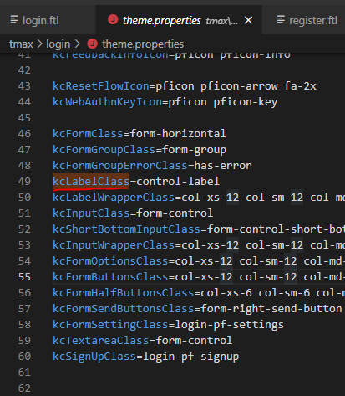
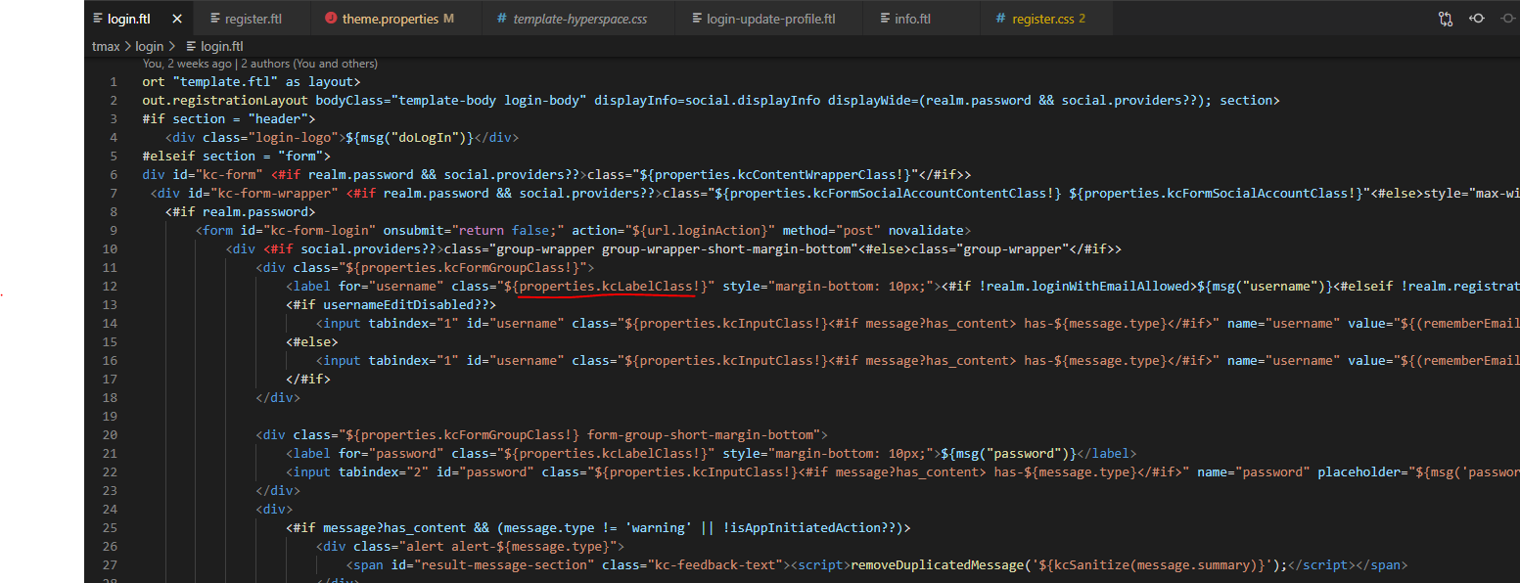
Freemarker template data 활용
Theme.properties파일에 클래스이름 등을 정의해놓고 ftl에서 ${properties.,,,} 형태로 사용할 수 있음.

Slide 7
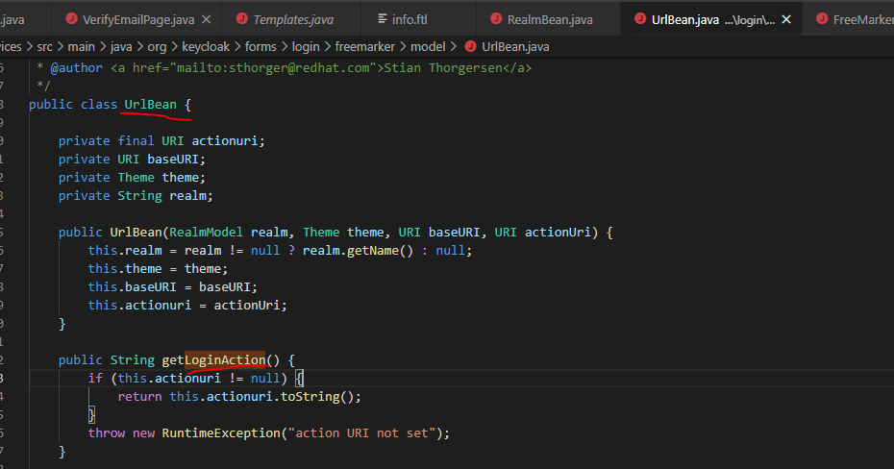
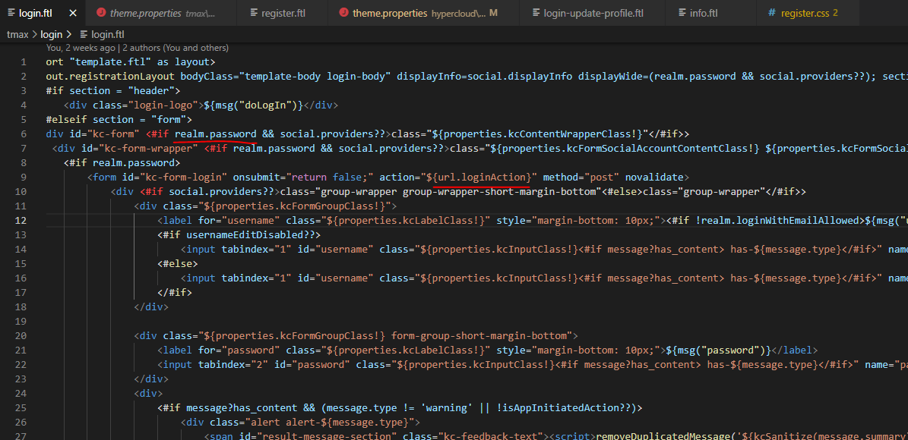
Freemarker template data 활용
(login.ftl에서 UrlBean에 넣어진 loginAction값 사용)
(keycloak서버에 정의된 UrlBean)
서버에서 정해진 data model 형태에 맞게 넣어준 값들을 위와 같은 형태로 사용할 수 있음.
서버에서 Form화면을 생성할 때 그 안에 data를 주입할 수 있음.
각 ftl에선 서버에서 주입해준 bean모델과 데이터만 사용이 가능함.
데이터가 존재하지 않을 시 에러발생 함. (null에 대한 처리 필요)

Slide 8

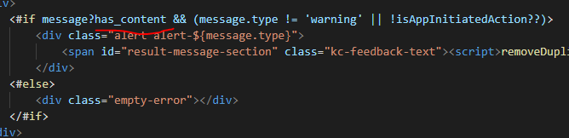
Freemarker template data 활용 (null처리 예시)
서버에서 rememberEmail 키 값으로 데이터 넣어주지 않았을 시 공백으로 들어가도록 처리한 부분.
단순히 ${rememberEmail}로 넣어주면 ftl 뿌려질 때 에러발생함.
message 데이터에 대한 null 처리 부분.
?has_content 나 ??를 사용해 null체크. has_content의 경우 null은 아니지만 []과 같이 length가 0일 때도 false를 반환.

Slide 9
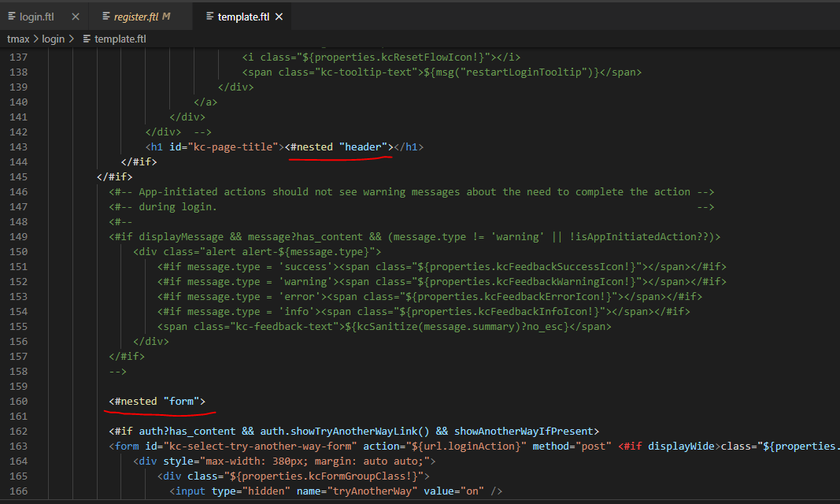
ftl 화면 기본구조 (template.ftl)
Tmax테마의 template.ftl에서 기본적인 틀을 구성하고 있음. (head, body, footer구성)
template.ftl에 <#nested> 태그로 있는 header, form 부분 등을 각 화면 .ftl에서 수정하는 구조.

Slide 10
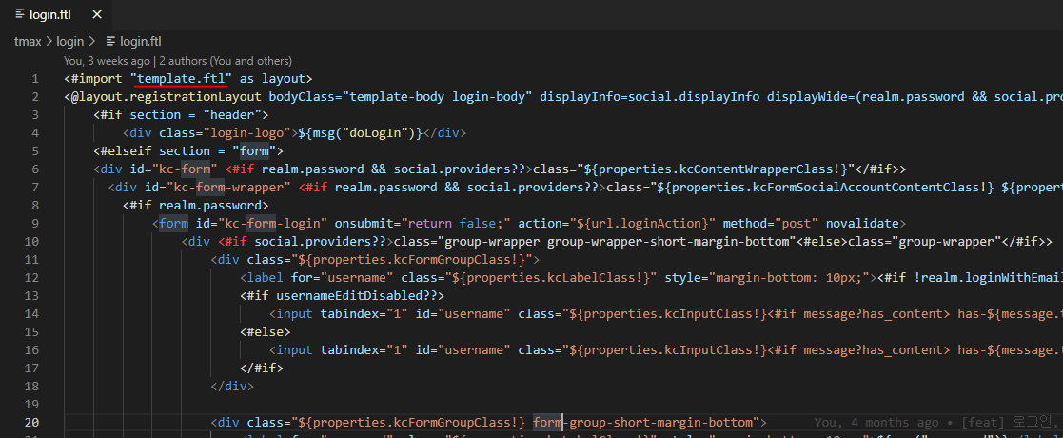
ftl 화면 기본구조 (login.ftl 예시)
Template.ftl의 <#nested “header”> 에 들어갈 내용
Template.ftl의 <#nested “form”> 에 들어갈 내용
tmax테마의 모든 화면들은 template.ftl을 import하여 사용하고 있음.
section의 이름에 따라 분기 처리하여 그 안을 채워줄 화면을 만들어줌.

Slide 11
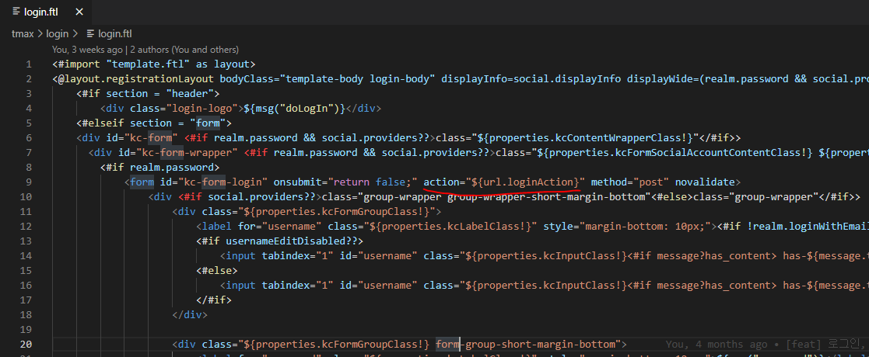
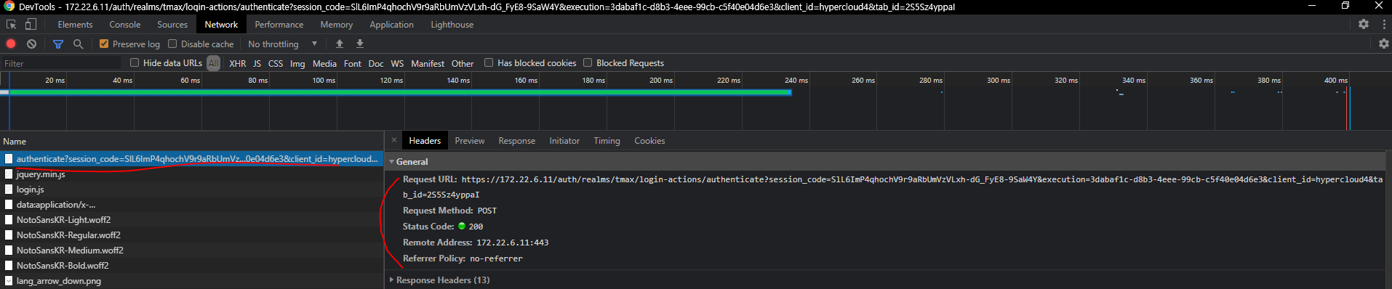
ftl 화면 기본구조
(login.ftl 예시)
form태그 안에서 submit 시 수행할 action에 대한 url은 각 화면을 뿌려줄 때 keycloak 서버에서 넣어준 url데이터로 지정하는 것이 일반적인 구조.
예: login.ftl에서 위와 같이 form에 대한 action값을 지정해주면 form 내부 로그인버튼 클릭으로 submit이 이루어질 때 로그인action이 이루어짐.
(로그인버튼 동작예시)

Slide 12
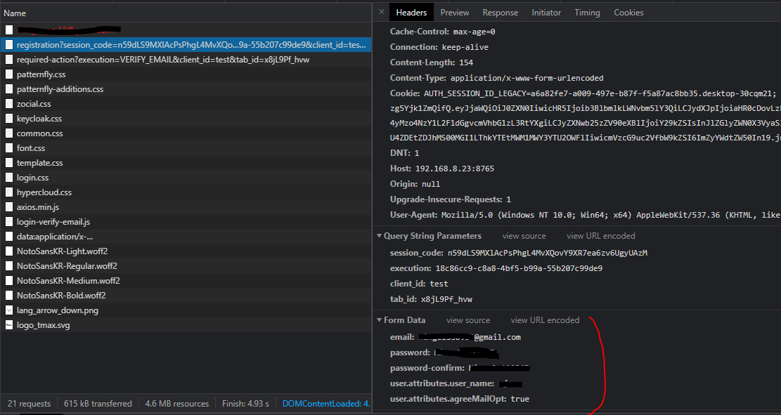
ftl 화면 기본구조 (register.ftl 예시)
Form submit 시 form 안의 input들에 입력된 값이 Form Data로 들어감

Slide 13
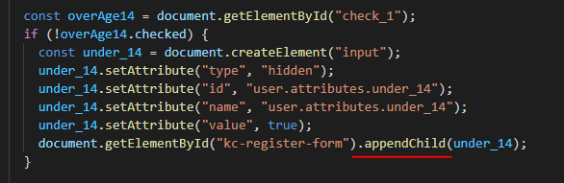
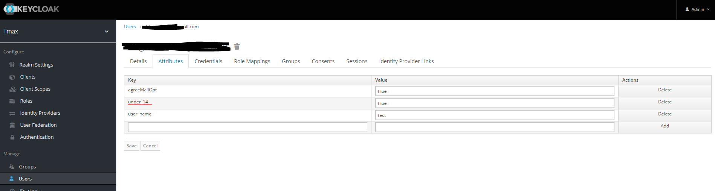
ftl 화면 기본구조 (register.ftl 예시)
(register.js 내용)
Form안에 input으로 존재하지 않으나 submit 시 form data로 같이 보내줘야 할 값이 있을 땐 js로직으로 해당 input을 추가하여 보내주고 있음.
( ※ 회원가입 화면에서 input의 id를 ‘user.attributes.[attribute이름]＇형식으로 지정해주면 사용자계정 생성 시 user attribute으로 해당 이름의 attribute이 추가됨)
(admin console에서 확인한 user attribute내용)

Slide 14
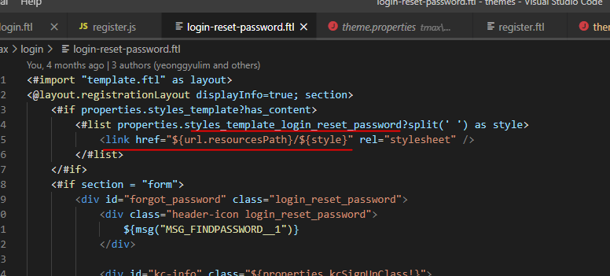
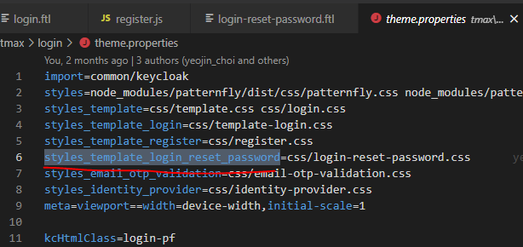
화면 별 CSS 적용 방법1 (별도의 css파일 import하는 방식)
(CSS적용방법은 두 가지 방법을 혼용 중..)
theme.properties파일에 css파일 경로를 정의해놓고 ftl에서 해당 값을 사용해 css파일을 가져오는 방식

Slide 15
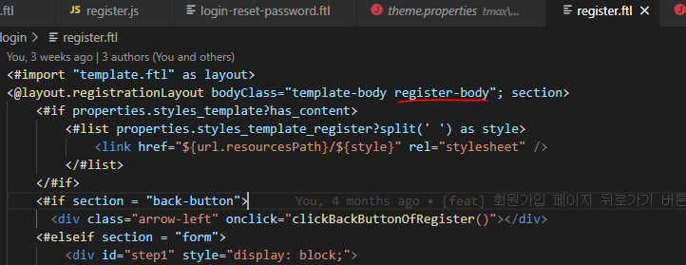
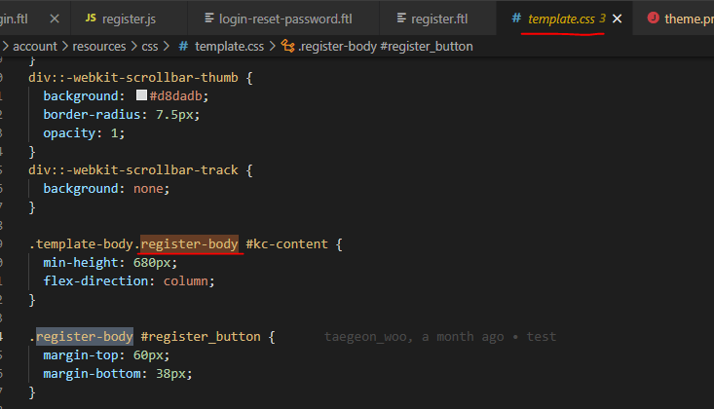
화면 별 CSS 적용 방법2 (bodyClass 지정해주는 방식)
ftl에 고유의 bodyClass 명을 지정해놓고 template.css(혹은 다른 공통 css파일)에서 해당 class명을 사용해 css 스타일링 해주는 방식

Slide 16
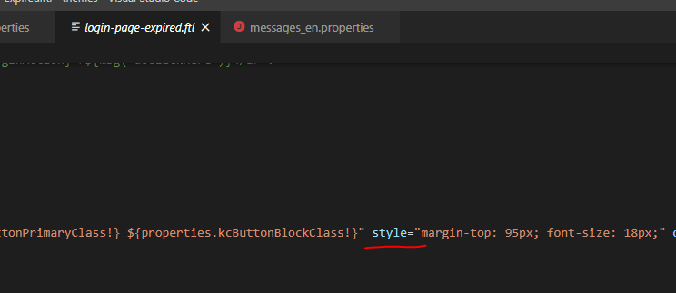
화면 별 CSS 적용 방법3 (style 속성)
간단한 스타일 수정에 대해선 style속성으로 적용한 상태

Slide 17
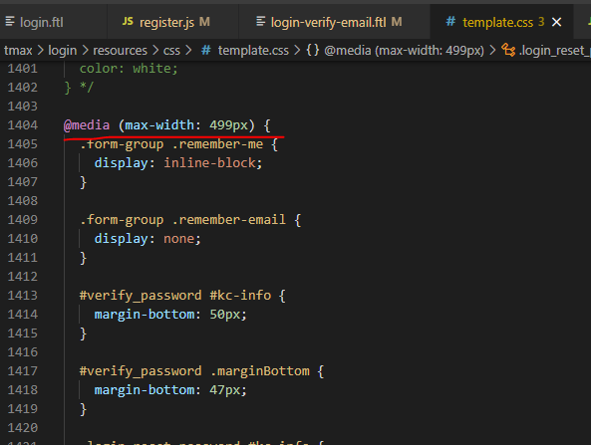
모바일사이즈 화면에 대한 CSS 작업방법
.css 파일에서 @media 태그를 사용해 화면 사이즈에 따른 CSS처리를 해주고 있음

Slide 18
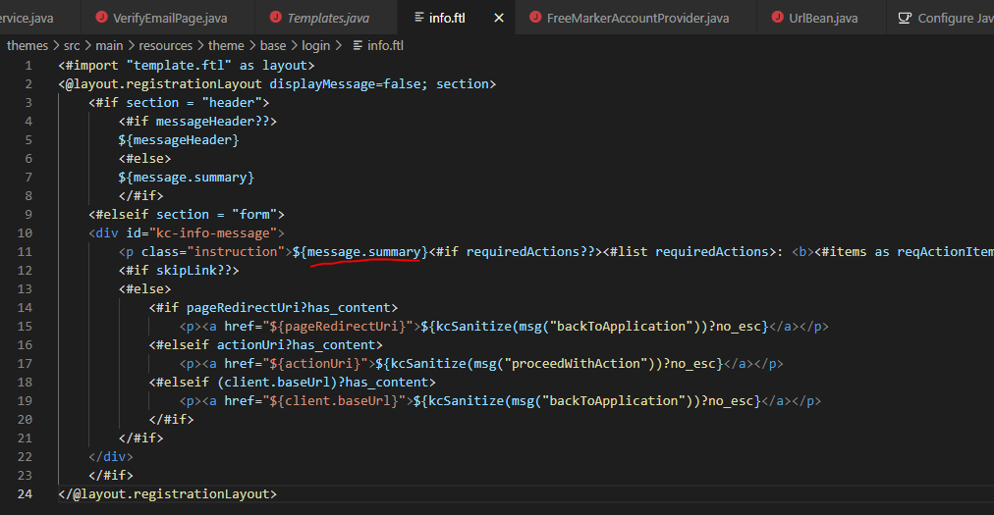
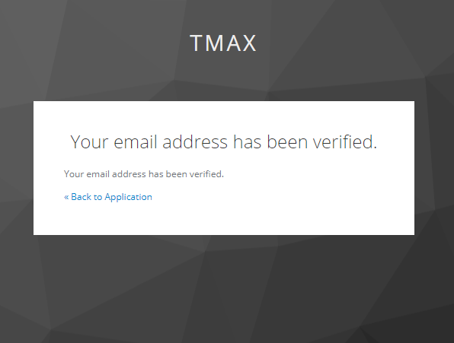
Info.ftl
(keycloak기본테마 사용시 보여지는 info.ftl 모습)
(keycloak 기본테마 info.ftl 내용)
Keycloak은 여러 상황에 대한 info화면을 같은 info.ftl화면을 사용하면서 안에 text 내용정도만 수정해주게끔 구현이 돼있음.
위와 같이 Message bean에 들어있는 summary 텍스트내용을 그대로 보여주고 있음.

Slide 19
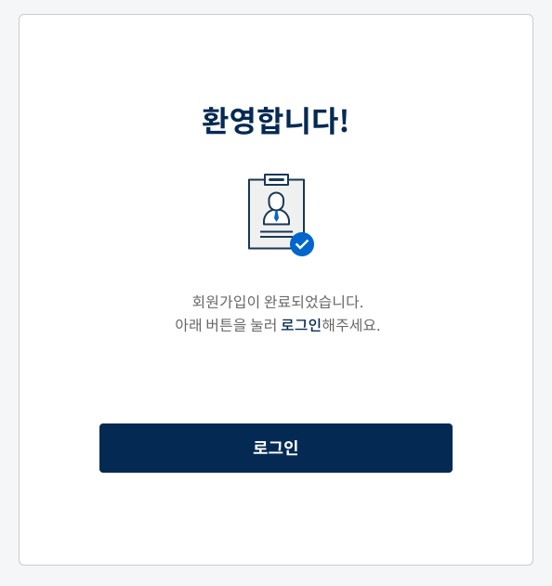
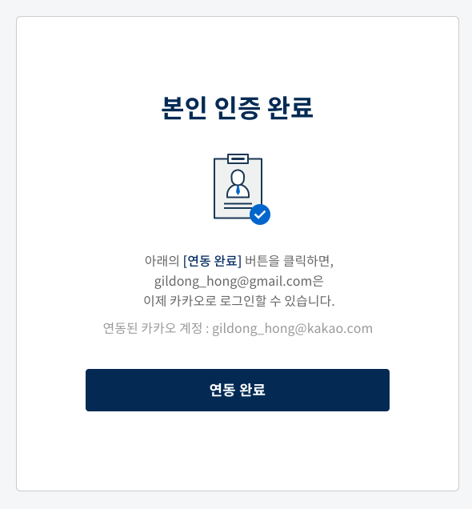
Info.ftl
(같은 info.ftl이지만 상황에 따라 다르게 보여짐)
HyperAuth는 상황에 따라 화면의 모습이 달라야 해서 info.ftl 안에서 message.summary 내용으로 분기처리 해주고 있음 (하드코딩되어있음..) (다음페이지)

Slide 20
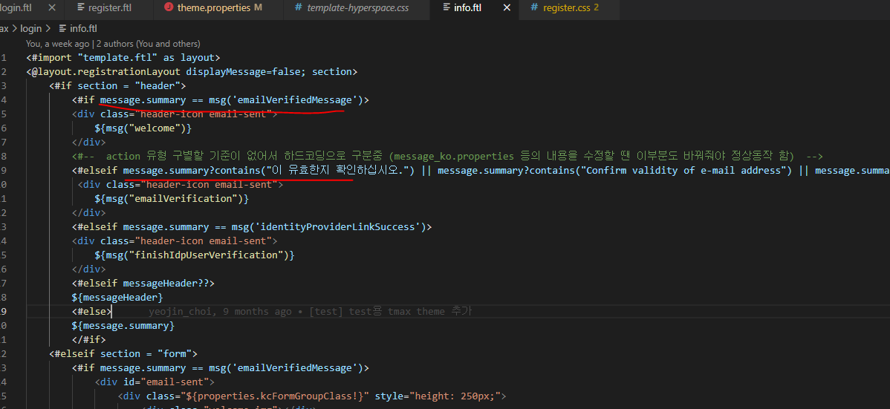
Info.ftl
위와 같이 info.ftl에서 상황을 분기처리 할 기준이 없어서 message.summary의 내용에 따라 화면을 다르게 구성하도록 되어있음.
만약 message_ko.properties, message_en.properties에서 내용이 수정된다면 info.ftl의 하드코딩 내용도 수정해줘야 함. (개선필요)

Slide 21

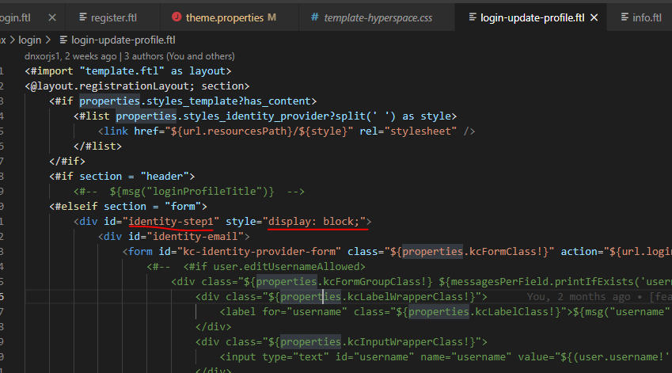
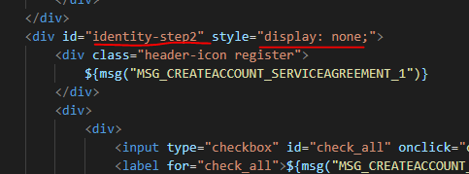
login-update-profile.ftl (외부계정연동 화면)
외부계정연동(카톡연동) 화면의 경우 하나의 .ftl로 제공되고있는 화면을 OneAccount기획에 맞춰 여러 화면으로 제공하기 위해 한 화면을 쪼개서 구현함.
처음 보여질 화면 div블럭 만 display: block으로 해놓고 단계진행에 따라 다음 div블럭을 보여주는 방식으로 화면을 쪼갬.
register.ftl, login-reset-password.ftl 등도 이와 같은 방식으로 구현되어 있음.

Slide 22
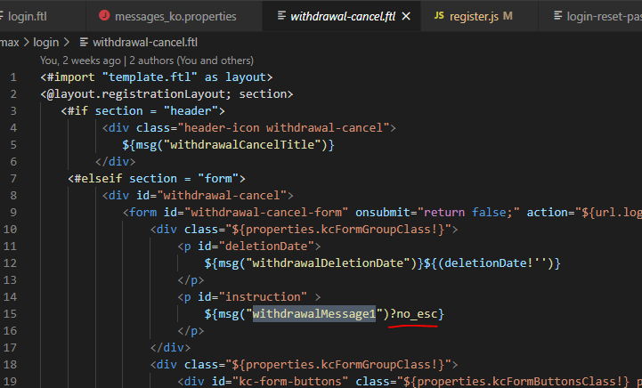
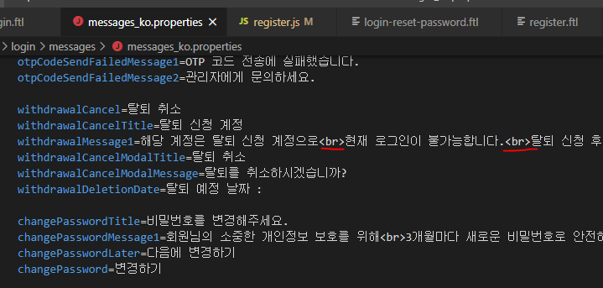
msg()함수 이용 (i18n)
언어설정에 따라 변환된 텍스트를 보여주기 위해선 msg()함수를 사용함.
기본형태는 msg(“[키값]”)구조이고, 변수처리된 부분에 변수를 넣어줄 땐 msg(“[키값]”, 변수1, 변수2,,)로 처리가능.
텍스트에 있는 <br>태그 등의 태그들이 적용되게 하려면 뒤에 ?no_esc 를 붙여줘야 함.

Slide 23
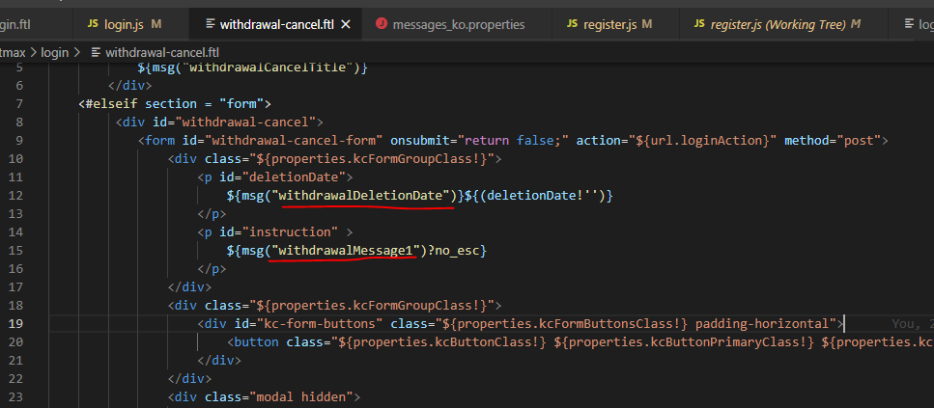
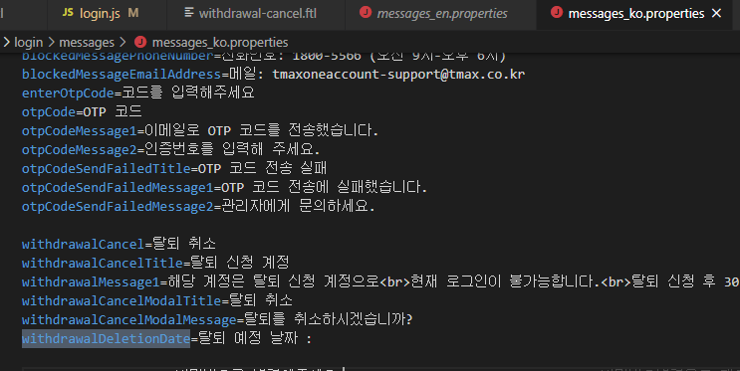
i18n 작업
OneAccount String문서가 발행되기 전 화면작업이 먼저 이루어진 화면들엔 임의로 작성한 String키 값으로 String이 들어가있음.
각 String내용에 대한 OneAccount String문서가 발행되면 해당 키 값으로 변경해줘야 함.

Slide 24
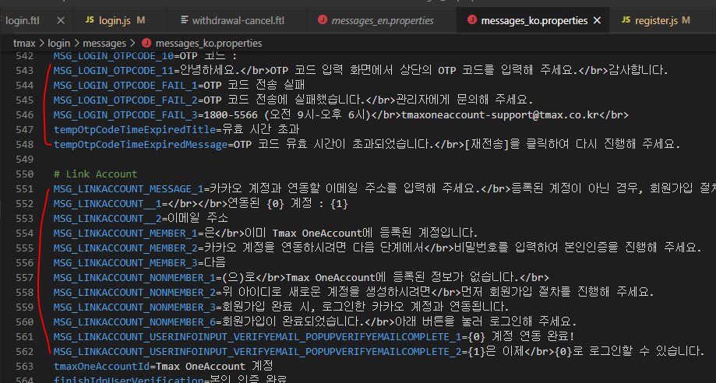
i18n 작업
위와 같이 message_ko.properties, message_en.properties 끝부분에 발행된 OneAccount String들을 추가하고 ftl에서 키 값 수정해주는 방식으로 i18n 작업 진행함.

Slide 25
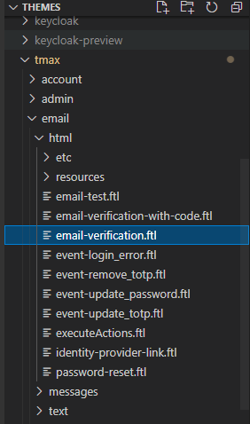
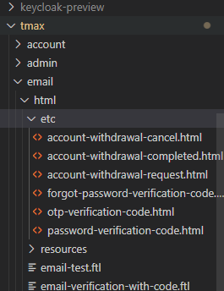
tmax/email 폴더
Keycloak 기본기능으로 보내지는 email 내용은 email폴더 안에서 관리됨(고정된 구조)
예: 회원가입 시 보내지는 인증메일의 내부화면은 email-verification.ftl
Keycloak서버에서 기본으로 보내주는 메일이 아닌 hyperauth에서 추가적으로 구현하여 보내주는 메일(예: 탈퇴 관련 메일)에 대한 화면은 keycloak테마 안에서 관리되고 있지 않음. (hyperauth서버에서 관리됨)
HyperAuth기능추가로 인해 보내줘야 하는 메일화면은 별도의 html을 새로 만들어서 서버담당자께 전달해야 함.
Keycloak기본기능과 관련 없는 html파일은 단순히 보관만을 위해 tmax/email/html/etc에 넣어두고 있음.

Slide 26
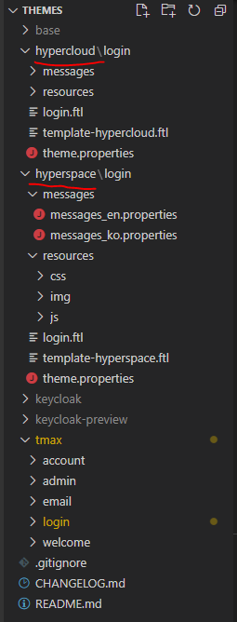
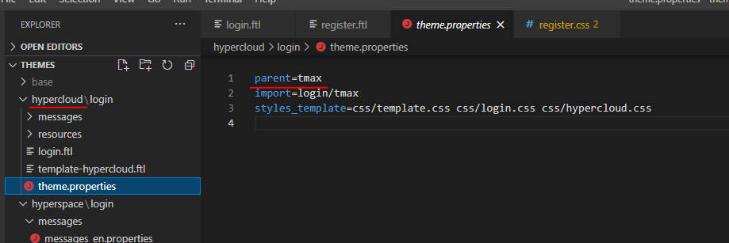
새로운 Theme 추가
로그인 테마 커스터마이징이 필요한 제품은 해당 제품의 테마폴더를 tmax폴더와 같은 depth에 만들어주고,
그 하위에 login폴더를 만들어서 테마작업을 하게 된다. (그림1)
(hypercloud테마 추가하는 과정 예시)
Themes폴더하위에 hypercloud폴더 생성 -> 하위에 login폴더 생성
hypercloud폴더 하위에 theme.properties 파일 생성
theme.properties 에 tmax테마를 상속받는다는 내용 작성 (그림2)
이 외에도 tmax CSS 위에 덮어씌울 CSS 파일 등도 정의할 수 있음. (그림2)
hypercloud폴더 하위에 login.ftl 파일 새로 생성 등의 원하는 커스터마이징 작업 (로그인화면은 login.ftl파일명으로 추가해야만 동작함)
위의 과정을 통해 tmax테마를 상속받아 원하는 부분만 수정할 수 있다.
그림2
그림1

Slide 27
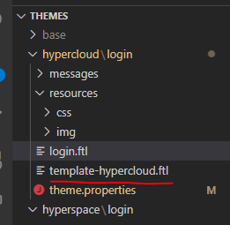
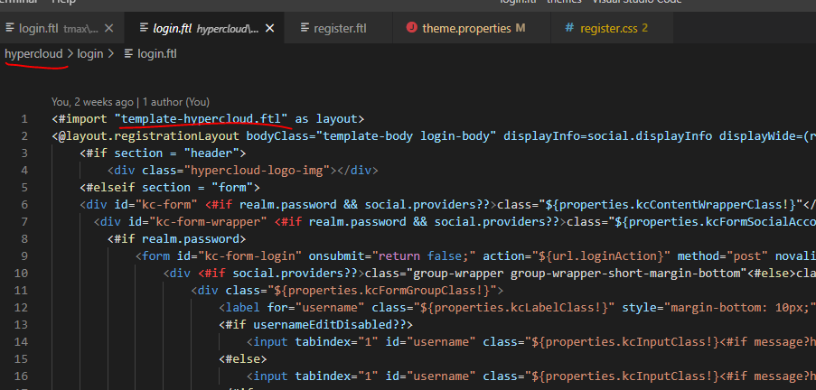
새로운 Theme 추가
로그인화면은 login.ftl을 뿌려주기 때문에 login.ftl파일명은 고정이어야 되지만, login.ftl에서 import해서 사용할 template에 대한 파일명은 마음대로 지을 수 있음.
위와 같이 tmax테마를 상속 받는 hypercloud테마의 login.ftl에서 tmax테마의 template.ftl의 수정사항에 대한 영향을 받고 싶지 않을 땐 hypercloud login.ftl을 위한 템플릿(예: template-hypercloud.ftl)을 만들어주어서 독립적인 login.ftl로 만들 수 있음.
만약 tmax테마의 login.ftl과 동일하게 template.ftl을 import한다면 tmax테마의 template.ftl 내용이 수정됐을 때 hypercloud의 login.ftl도 영향을 받게 됨.

Slide 28
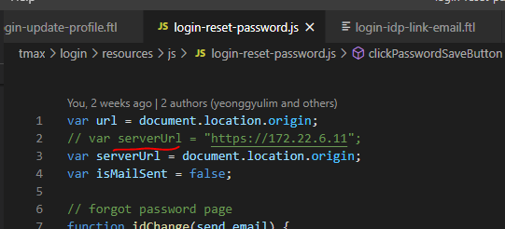
테마작업 시 테스트방법
로컬에선 HyperAuth서버가 아닌 기본 Keycloak서버로만 theme 테스트를 할 수 있기 때문에 Keycloak에서 기본으로 제공하는 회원가입->인증메일전송 등의 기능은 테스트가 가능하지만, Keycloak자바코드를 수정하여 기능추가 된 HyperAuth 서버에서만 동작하는 기능은 로컬 keycloak환경에서 테스트 불가함.
HyperAuth서버에서 추가적으로 화면을 뿌려주는 화면에 대해선 테스트 불가 하기 때문에 배포 후 테스트할 auth환경에 테마가 반영돼야만 동작테스트 가능 (예: 사용자가 탈퇴신청 한 상태로 로그인 시 뜨는 탈퇴신청취소 화면은 Keycloak기본기능이 아닌 HyperAuth에서 추가한 기능)
테마 js로직에서 사용하는 HyperAuth api 동작에 대한 테스트는 임시로 serverUrl을 수정하여 테스트 가능함.
(예: login-reset-password.js에서 HyperAuth api 동작테스트를 하려면 js파일 상단의 serverUrl 주석처리를 바꿔 172.22.6.11 auth환경 바라보게 하고 테스트가능. Dev브랜치에 푸쉬할 땐 원래대로 serverUrl=document.location.origin으로 바꿔서 푸쉬해야 함)

Slide 29
화면 별 ftl 파일명
로그인: login.ftl
회원가입: register.ftl
인증메일전송완료: login-verify-email.ftl
비밀번호 찾기: login-reset-password.ftl
세션만료: login-page-expired.ftl
탈퇴신청취소: withdrawal-cancel.ftl
IP차단계정: security-policy-validation-error.ftl
비밀번호 변경 유도: password-update-alert-choose.ftl
비밀번호 재설정: password-update-alert.ftl
OTP코드입력: email-otp-validation.ftl
OTP코드 전송실패: email-otp-validation-error.ftl
본인인증완료, 환영합니다 페이지: info.ftl (분기처리로 보여줌)
카톡 연동: login-update-profile.aucftl (메일입력, 새계정생성화면, 회원약관, 사용자정보입력 화면이 쪼개져있음)
카톡연동 메일입력 후 존재하는 auth계정일 경우 나오는 화면: login-idp-link-confirm.ftl (2021-04-07 GUI기획 기준 ‘Ch1_login_11’ 화면)
존재하는 auth계정과 카톡연동 시 나오는 비밀번호 인증화면: login-password.ftl

